Slide 1
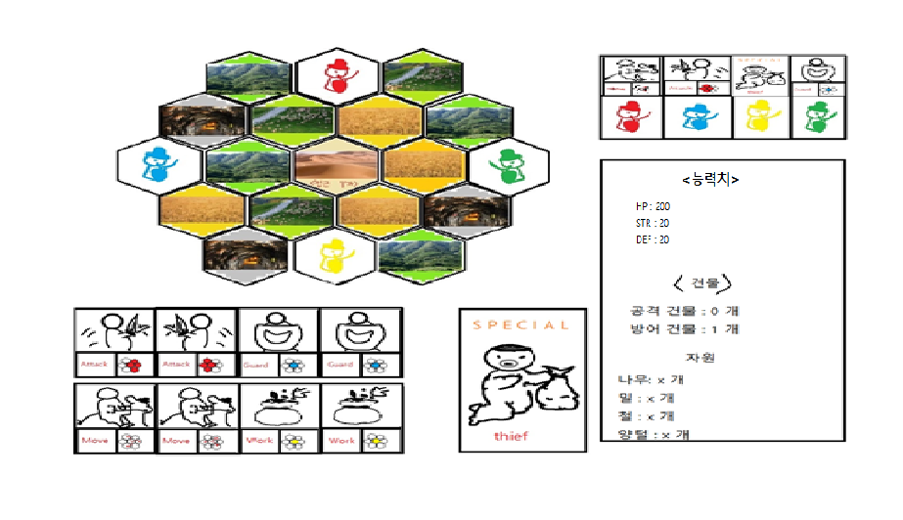
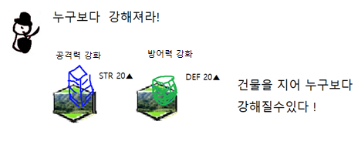
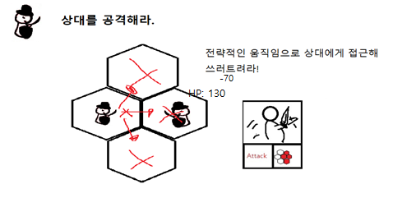
『카 드 탄』
하드웨어: Android(모바일용)
인원 : 4인
대상 : (남성) 13세~ 20대 초반
남성: 정복, 경쟁, 파괴
13~18세 남성
<특징>
게임 개요
건물을 지어 능력치를 올려 강해져라 !
전략을 예측을 해서 상대를 공격해
게임에 승리해라!
생각을 멈출수없는 경쟁 게임!

